Slide 1

현대 자동차그룹의 자기업과 아웃소싱

Slide 2
현대 자동차의 자기업

Slide 3
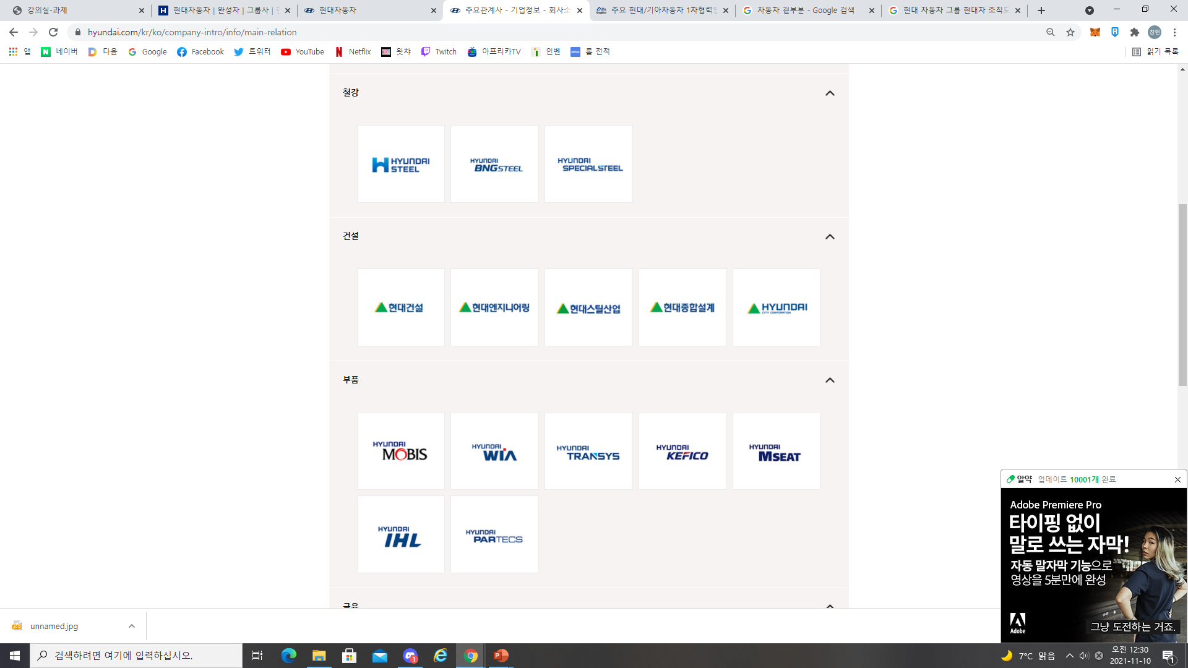
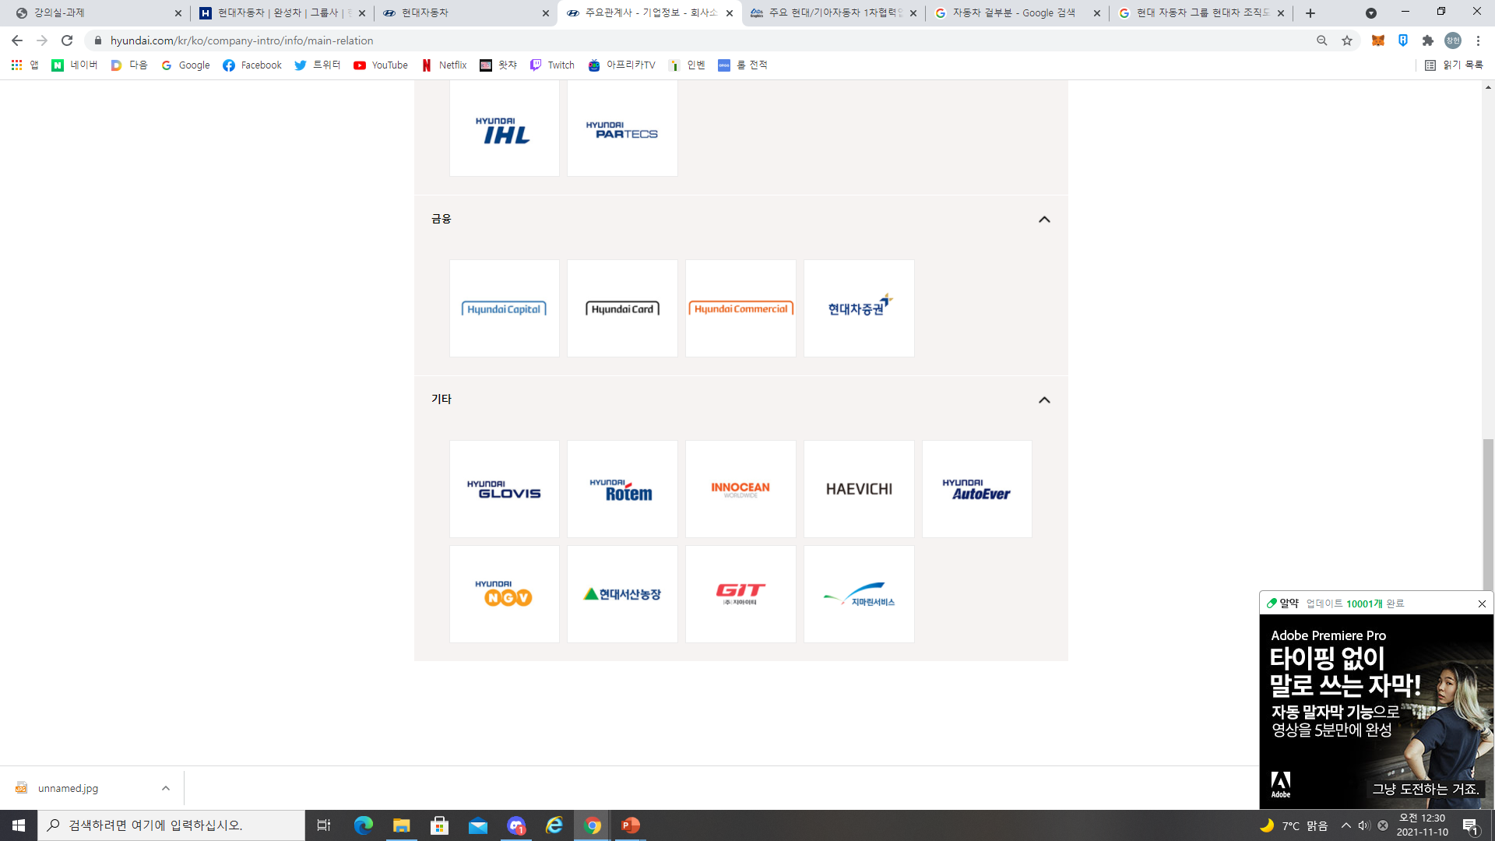
현대 자동차의 자기업

Slide 4


Slide 5
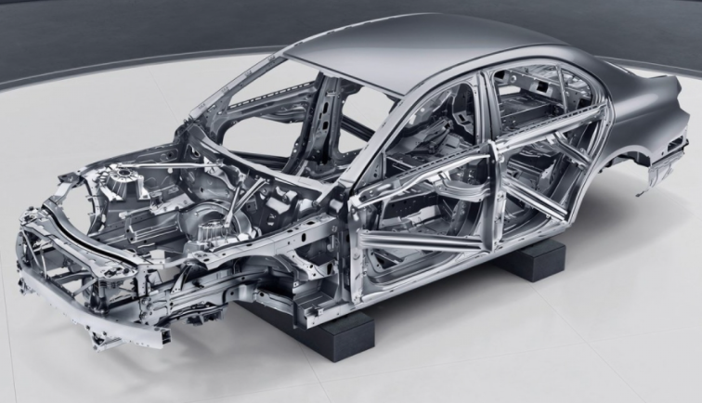
현대 자동차의 차체

Slide 6



현대 자동차의 차체

Slide 7
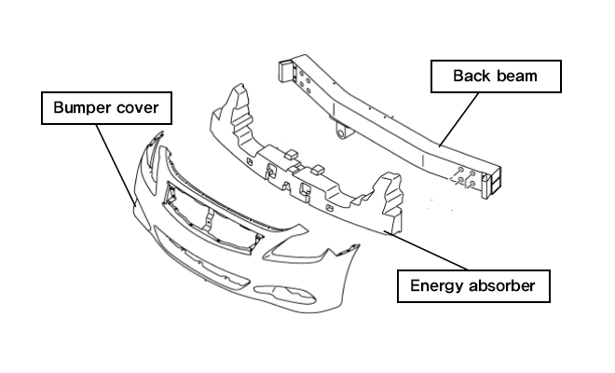

Slide 8

현대 자동차의 차체 아웃소싱 기업

Slide 9
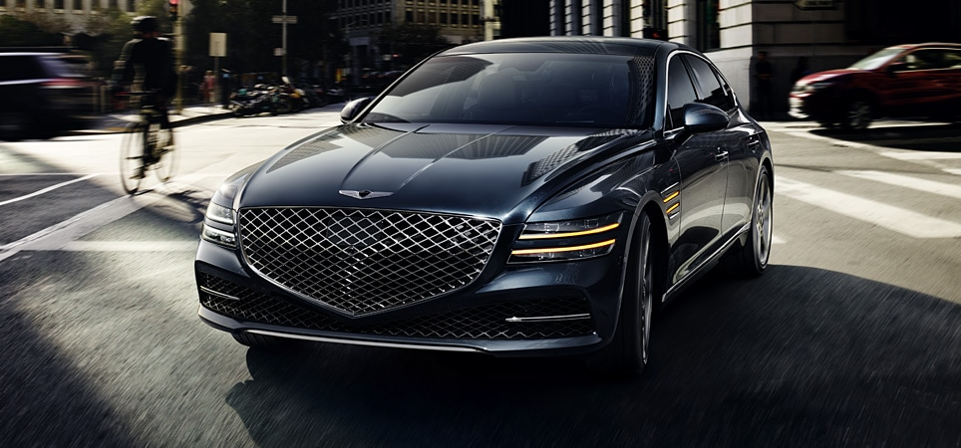
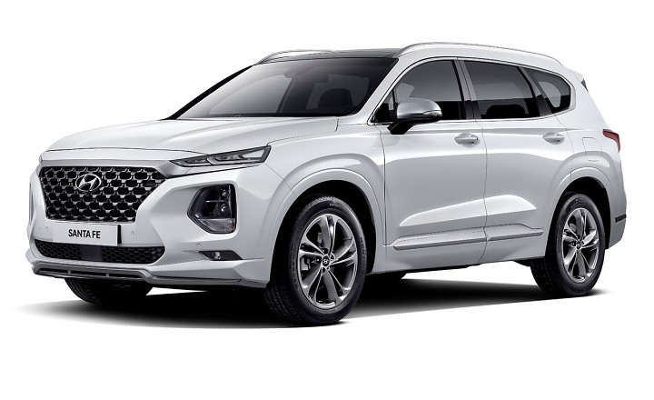
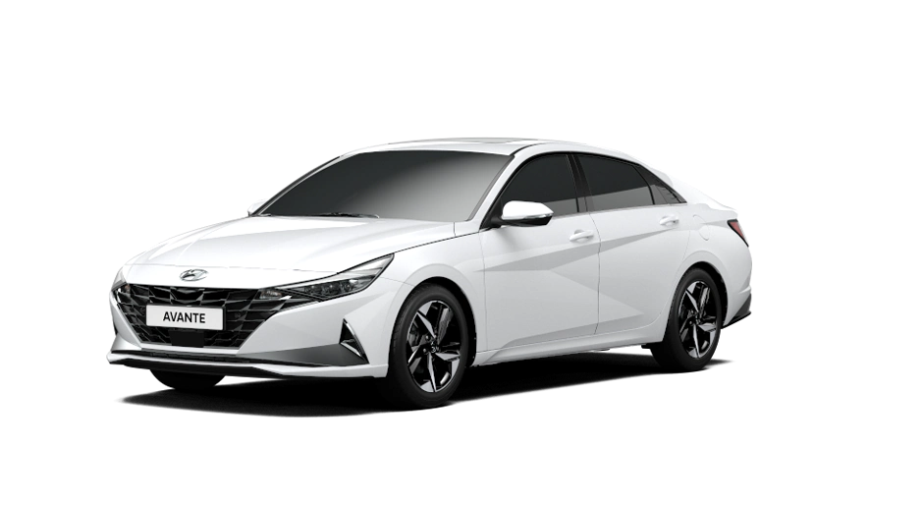

Slide 10
현대 자동차의 부품

Slide 11






현대 자동차의 부품

Slide 12
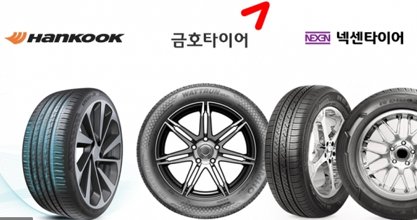
현대 자동차의 부품 아웃소싱 기업

Slide 13

현대 자동차의 부품 아웃소싱 기업

Slide 14
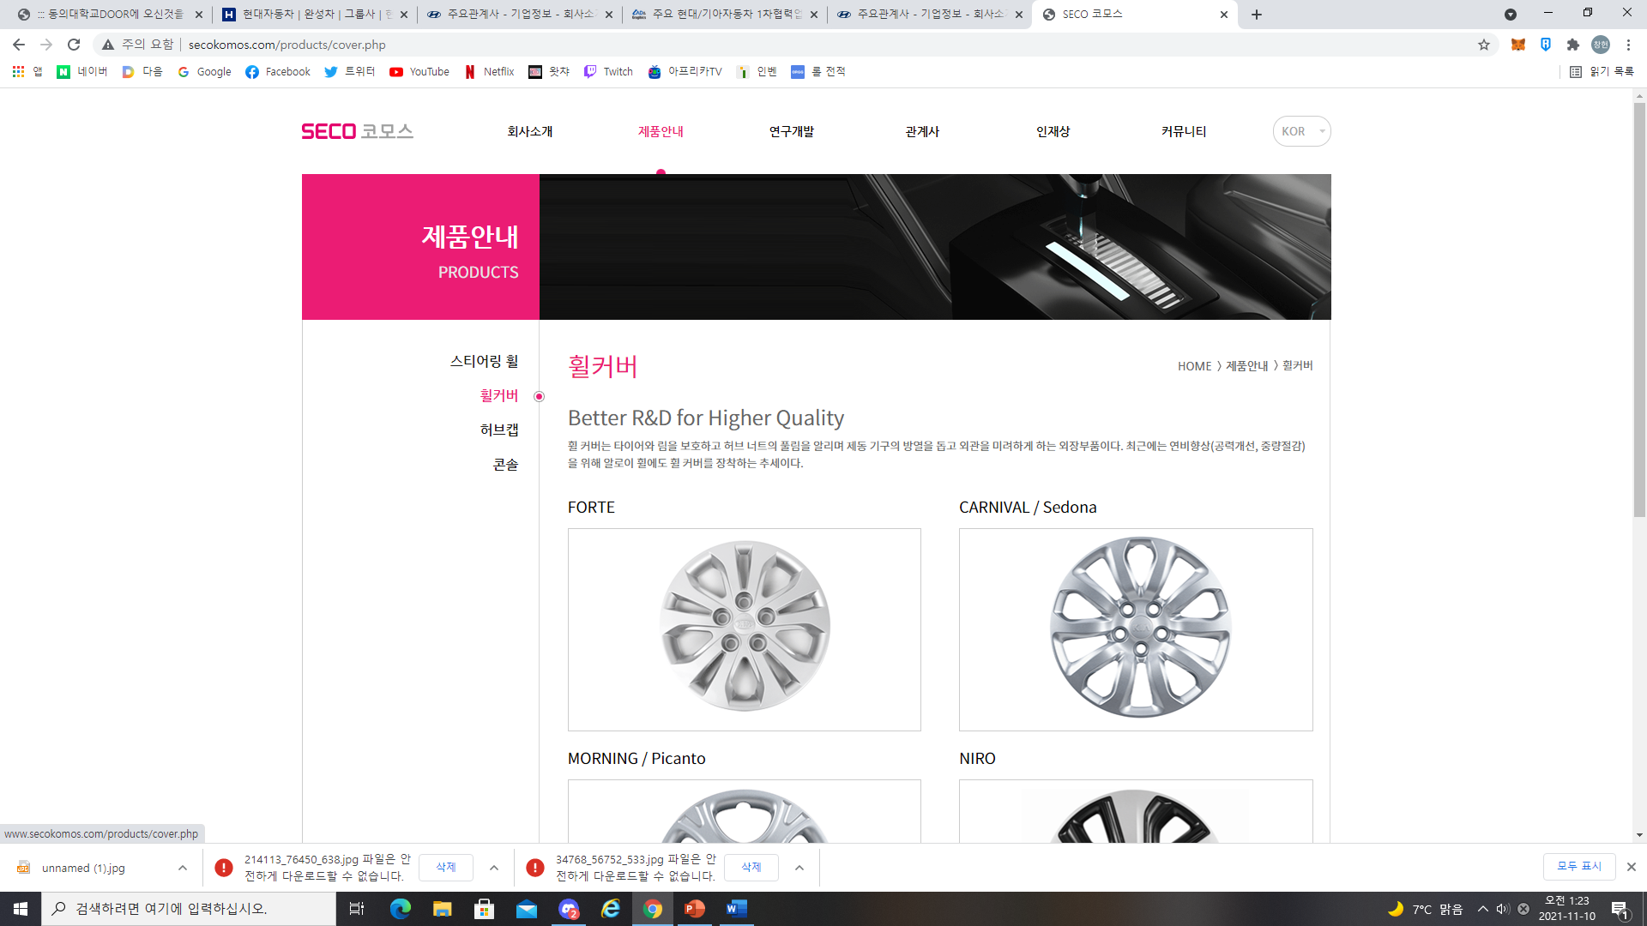
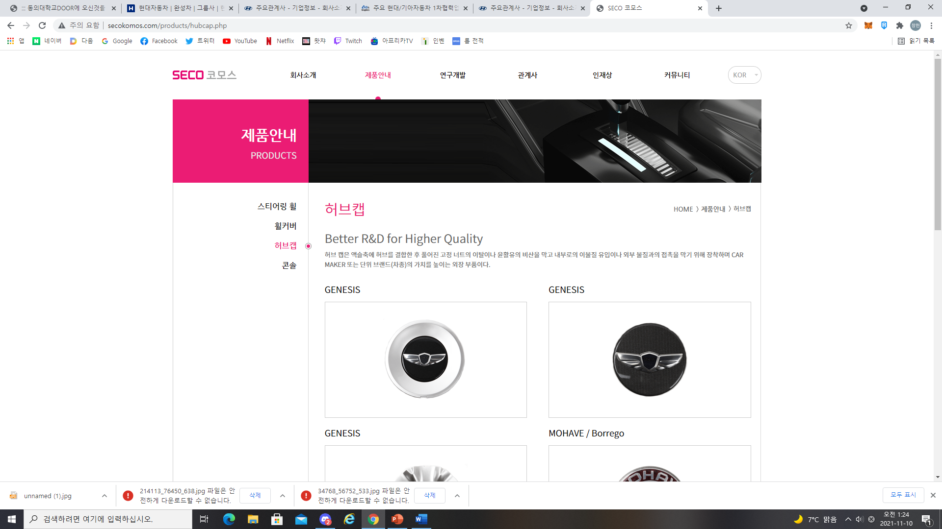
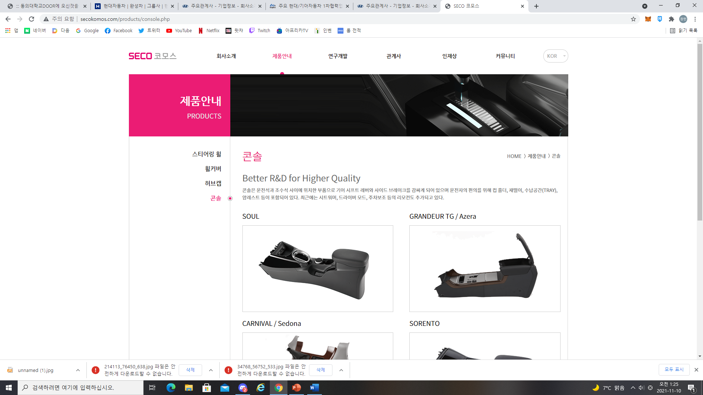
현대 자동차의 부품 아웃소싱 기업

Slide 15
현대차의 아웃소싱 특징

